Slide 1
স্বাগতম

Slide 2
উপস্থাপনায়
গণিত বিভাগ
ক্যান্টনমেন্ট পাবলিক স্কুল ও কলেজ, মোমেনশাহী।

Slide 3
অধ্যায়ঃ ১৫
পাঠঃ ২
পাঠ পরিচিতি
শ্রেণিঃ নবম
বিষয়ঃ গণিত
অধ্যায়ঃ পঞ্চদশ
উপপাদ্য ও সম্পাদ্য
বিষয়বস্তুঃ সম্পাদ্য

Slide 4
চিত্রগুলোর নাম জানার চেস্টা করি
বর্গক্ষেত্র
সামান্তরিক
ত্রিভুজ
বৃত্ত
বহুভুজ
ট্রাপিজিয়াম
বিভিন্ন আকার ও ক্ষেত্রিফল বিশিস্ট জ্যামিতিক চিত্র

Slide 5
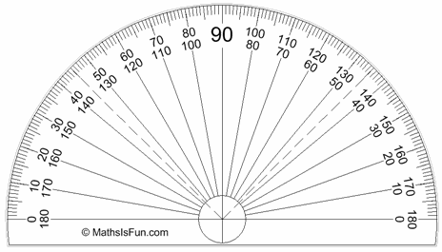
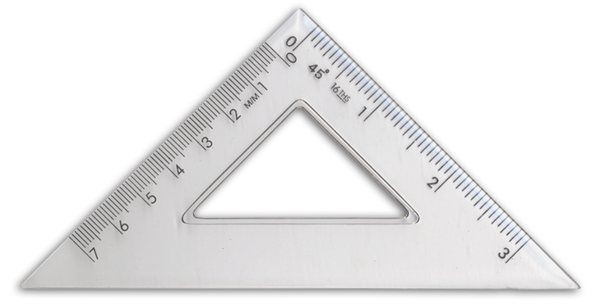
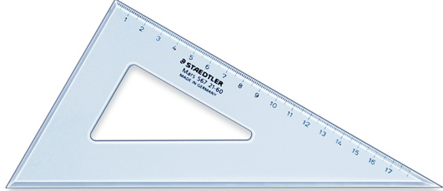
জ্যামিতিক চিত্র অংকনের প্রয়োজনীয় উপকরন
কম্পাস
কম্পাস
1
2
3
4
চাঁদা
চাঁদা
পেন্সিল
স্কেল
চাঁদা

Slide 6
☻এমন একটি সামান্তরিক আঁকতে হবে ,যার একটি কোণ
একটি নির্দিস্ট কোণের সমান এবং যা দ্বারা সীমাবদ্ধ ক্ষেত্র
একটি ত্রিভুজক্ষেত্রের ক্ষেত্রফলের সমান
দুটি সমান ক্ষেত্রফল বিশিস্ট ত্রিভুজক্ষেত্র দ্বারা
একটি সামান্তরিক ক্ষেত্র তৈরি করা হয়েছে

Slide 7
বোর্ডের কাজ
কোণের চিত্র অংকন
P
A
X
Q
B
1
2
3
4
1
2
3
4
রুলার ও কম্পাসের সাহায্যে ∠PXQ আঁকা হয়েছে

Slide 8
ত্রিভুজের চিত্র অংকন
A
1
2
3
4
1
2
3
4
B
c
1
2
3
4
রুলার ও কম্পাসের সাহায্যে ABC ত্রিভুজ আঁকা হয়েছে

Slide 9
মূল চিত্র অংকনের ধারাবাহিক প্রক্রিয়া
A
F
G
Z
1
2
2
4
4
1
3
3
1
2
3
4
X
B
E
C
ABC ত্রিভুজক্ষেত্রের সমান ক্ষেত্রফল বিশিস্ট ECFF
সামান্তরিক অংকন করা হল যার একটি কোণ ∠X এর সমান

Slide 10
চিত্র অংকনের ধারাবাহিক বর্ণনা
সাধারন নির্বচনঃ একটি ত্রিভুজক্ষেত্রের সমান ক্ষেত্রফল বিশিস্ট
একটি সামান্তরিক আঁকতে হবে যার একটি কোণ একটি নির্দিষ্ট
কোণের সমান।
A
A
F
G
Z
X
B
C
B
C
X
E
বিশেষ নির্বচনঃ মনে করি, ABCএকটি নির্দিষ্ট ত্রিভুজক্ষেত্র
এবং ∠X একটি নির্দিষ্ট কোণ। এরূপ সামান্তরিক আঁকতে হবে,
যার একটি কোণ ∠X এর সমান এবং যার ক্ষেত্রফল Δ ক্ষেত্র
ABC এর ক্ষেত্রফলের সমান

Slide 11
A
A
F
G
Z
X
B
C
B
C
X
E
অংকনের বিবরনঃ BC বাহুকে E বিন্দুতে সমদ্বিখন্ডিত করি।
EC রেখাংশের E বিন্দুতে ∠X এর সমান ∠CEF আঁকি। A
বিন্দু দিয়ে BC বাহুর সমান্তারাল AZ রশ্মি টানি এবং মনে করি
তা EF রশ্মিকে F বিন্দুতে ছেদ করে। C বিন্দু দিয়ে EF
রেখাংশের সমান্তারাল CG রশ্মি টানি এবং মনে করি তা AZ
রশ্মিকে G বিন্দুতে ছেদ করে। তাহলে, ECGF ই উদ্দিস্ট
সামান্তরিক।

Slide 12
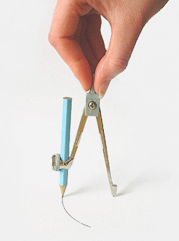
একক কাজ
রুলার ও কম্পাসের সাহায্যে একটি সূক্ষ্ম কোণ এবং
একটি স্থূলকোণী ত্রিভুজ আঁক

Slide 13
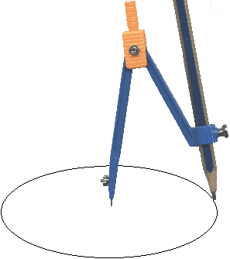
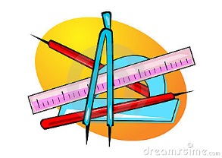
দলীয় কাজ
প্রদত্ত শর্ত দ্বারা সামান্তরিকটি অঙ্কন কর
এবং অঙ্কনের বিবরন দাও

Slide 14
মূল্যায়ন
►সামান্তরিকের কী কী সমান?
►► বিপরীত বাহু এবং কোণ
►সামান্তরিক আঁকতে কী কী উপকরন প্রয়োজন হয়?
►►কম্পাস, রুলার বা স্কেল এবং পেন্সিল
►একটি কোণ আঁকতে কয়টি বৃত্তচাপ প্রয়োজন?
►►দুইটি বৃত্তচাপ প্রয়োজন
►একটি সরল রেখার প্রান্ত দিয়ে কীভাবে সমান্তরাল
সরল রেখা আঁকা যায়?
►► দুই প্রান্তে অনুরূপ কোণ অথবা একান্তর কোণ এঁকে

Slide 15
►স্কেল ও কম্পাস দ্বারা একটি ত্রিভুজ ও বৃত্ত আঁক(বোর্ড)
A
P
Q
R
B
C
1
2
3
4
►►ABC ত্রিভুজ ও PQR বৃত্ত আঁকা হল

Slide 16
বাড়ির কাজ
১। এমন একটি সামান্তরিক আঁক ,যার একটি কোণ একটি
নির্দিস্ট কোণের সমান এবং যা দ্বারা সীমাবদ্ধ ক্ষেত্র
একটি ত্রিভুজক্ষেত্রের ক্ষেত্রফলের সমান।
২। এমন একটি ত্রিভুজ আঁক যা দ্বারা সীমাবদ্ধ ক্ষেত্রের
ক্ষেত্রফল একটি নির্দিষ্ট চতুর্ভুজক্ষেত্রের ক্ষেত্রফলের সমান।
(প্রত্যেক ক্ষেত্রে অঙ্কনের চিহ্ন ও বিবরন আবশ্যক)

Slide 17
ধন্যবাদ

